Slide 1
考点强化：超重和失重问题
课堂互动
01
多维训练
02
03
素以提升
04
备选训练

Slide 2
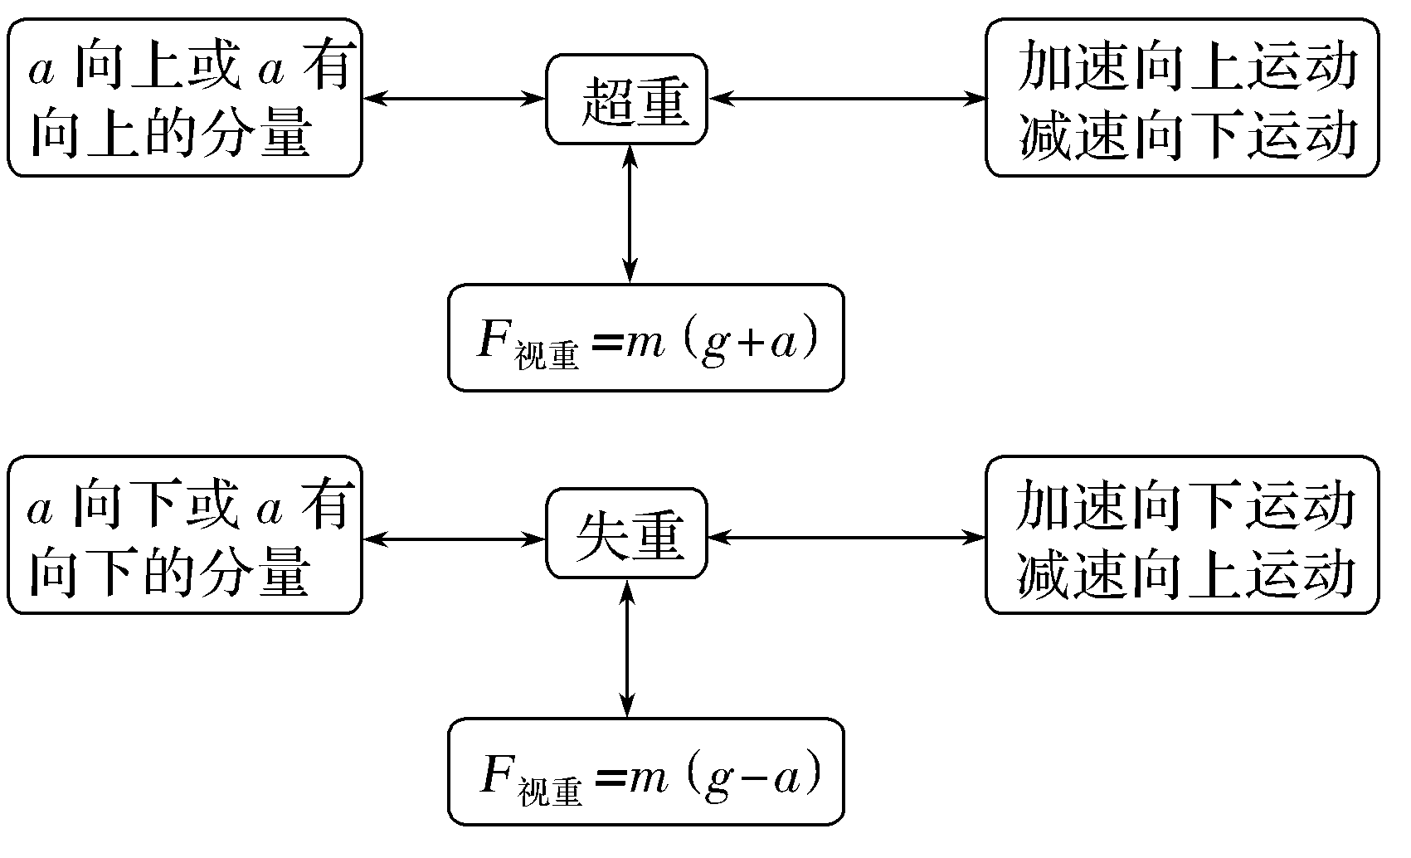
课堂互动
1.超重和失重的判断方法
(1)若物体加速度已知，看加速度的方向，方向向上则超重，方向向下则失重。
(2)若拉力或压力已知，看拉力或压力与重力的大小关系，大于重力则超重，小于重力则失重。
(3)物体超重、失重与运动状态的关系

Slide 3
课堂互动
2．对超重和失重的“三点”深度理解
(1)不论超重、失重或完全失重，物体的重力都不变，只是“视重”改变。
(2)在完全失重的状态下，一切由重力产生的物理现象都会完全消失。
(3)物体是否处于超重或失重状态，不在于物体向上运动还是向下运动，而在于物体的加速度方向，只要其加速度在竖直方向上有分量，物体就会处于超重或失重状态。

Slide 4
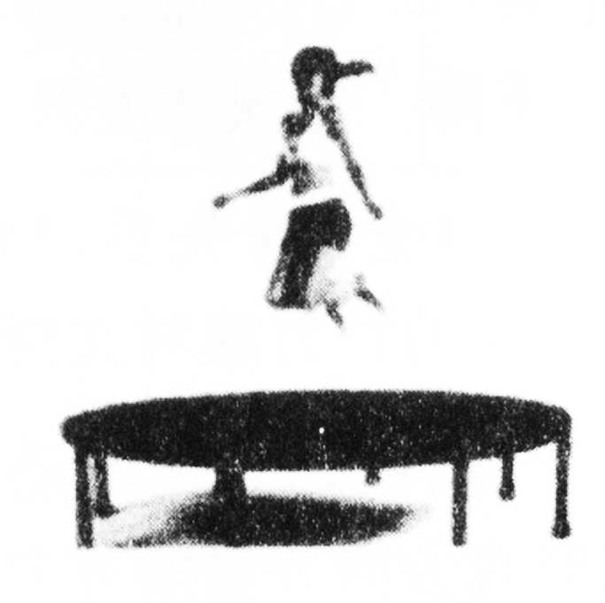
课堂互动
考向1 超重、失重现象的判断
【例4】 (多选)如图所示，蹦床运动员从空中落到床面上，运动员从接触床面下降到最低点为第一过程，从最低点上升到离开床面为第二过程，运动员 ( )
A．在第—过程中始终处于失重状态
B．在第二过程中始终处于超重状态
C．在第一过程中先处于失重状态，后处于超重状态
D．在第二过程中先处于超重状态，后处于失重状态
解析 运动员刚接触床面时，重力大于弹力，运动员向下做加速运动，运动员处于失重状态；当弹力增大到等于重力时速度最大；继续下降，弹力大于重力，做减速运动，运动员处于超重状态，即在第一过程中先处于失重状态，后处于超重状态，A错误，C正确；在第二过程中先向上加速运动，处于超重状态，后减速运动，处于失重状态，B错误，D正确。答案 CD

Slide 5
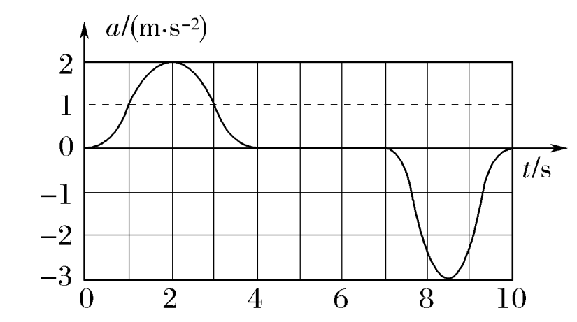
课堂互动
考向2 根据超重、失重现象判断物体的受力情况
【例5】 (多选)(2015·江苏单科)一人乘电梯上楼，在竖直上升过程中加速度a随时间t变化的图线如图所示，以竖直向上为a的正方向，则人对地板的压力( )
A．t＝2 s时最大
B．t＝2 s时最小
C．t＝8.5 s时最大
D．t＝8.5 s时最小
解析 当电梯有向上的加速度时，人处于超重状态，人对地板的压力大于重力，向上的加速度越大，压力越大，因此t＝2 s时，压力最大，选项A正确；当有向下的加速度时，人处于失重状态，人对地板的压力小于人的重力，向下的加速度越大，压力越小，因此t＝8.5 s时压力最小，选项D正确。
答案 AD

Slide 6

课堂互动
2.(2019·江苏一模)建筑工地通过吊车将物体运送到高处。简化后模型如图12所示，直导轨ABC与圆弧形导轨CDE相连接，D为圆弧最高点，整个装置在竖直平面内，吊车先加速从A点运动到C点，再匀速率通过CDE。吊车经过B、D处时，关于物体M受力情况的描述正确的是( )
A．过B点时，处于超重状态，摩擦力水平向左
B．过B点时，处于超重状态，摩擦力水平向右
C．过D点时，处于失重状态，一定不受摩擦力作用
D．过D点时，处于失重状态，底板支持力一定为零
解析 吊车从A向C运动的过程中，加速度的方向斜向上，在竖直方向的分加速度向上，所以物体M处于超重状态；同时吊车水平方向的分加速度的方向向右，所以物体M受到的摩擦力的方向一定向右，故A项错误，B项正确；吊车经过D点时，做匀速圆周运动，则物体M的加速度的方向竖直向下，处于失重状态；在水平方向物体M不受摩擦力，故C项正确；由于加速度大小未知，不能判断出吊车的底板对M的支持力是否为零，D项错误。
答案 BC

Slide 8
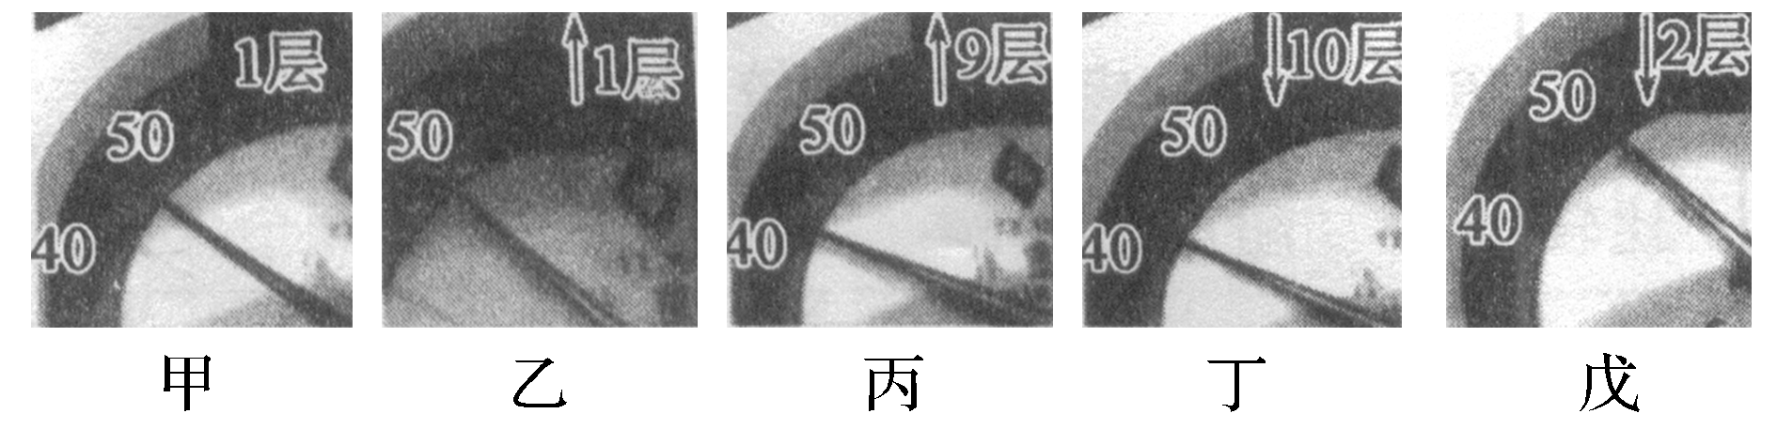
多维训练
解析 图甲表示电梯静止时体重计的示数，图乙示数大于静止时体重计的示数，所以电梯是加速上升，A正确；图丙示数小于静止时体重计的示数，处于失重状态，故B错误；图丁示数小于静止时体重计的示数，加速度方向向下，电梯在向下加速运动，故C错误；图戊示数大于静止时体重计的示数，人处于超重状态，故D错误 。答案 A
1．(2019·山东德州模拟)几位同学为了探究电梯运动时的加速度大小，他们将体重计放在电梯中。电梯启动前，一位同学站在体重计上，如图甲所示。然后电梯由1层直接升到10层，之后又从10层直接回到1层。图乙至图戊是电梯运动过程中按运动顺序在不同位置体重计的示数。根据记录，进行推断分析，其中正确的是( )
A．根据图甲、图乙可知，图乙位置时电梯向上加速运动
B．根据图甲、图丙可知，图丙位置时人处于超重状态
C．根据图甲、图丁可知，图丁位置时电梯向下减速运动
D．根据图甲、图戊可知，图戊位置时人处于失重状态

Slide 9
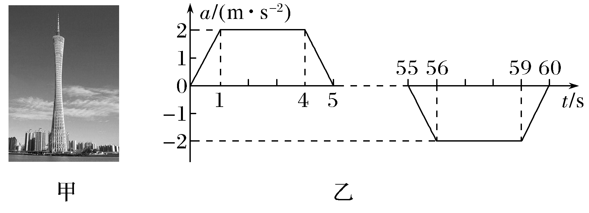
多维训练
2．(2018·广东佛山二模)如图甲所示，广州塔，昵称小蛮腰，总高度达600米，游客乘坐观光电梯大约一分钟就可以到达观光平台。若电梯简化成只受重力与绳索拉力，已知电梯在t＝0时由静止开始上升，a－t 图象如图乙所示。则下列相关说法正确的是( )
A．t＝4.5 s时，电梯处于失重状态
B．5～55 s时间内，绳索拉力最小
C．t＝59.5 s时，电梯处于超重状态
D．t＝60 s时，电梯速度恰好为零
解析 利用a－t图象可判断：t＝4.5 s时，电梯有向上的加速度，电梯处于超重状态，则选项A错误；0～5 s时间内，电梯处于超重状态，拉力大于重力，5～55 s时间内，a＝0，电梯处于匀速上升过程，拉力等于重力，55～60 s时间内，电梯处于失重状态，拉力小于重力，综上所述，选项B、C错误；因a－t图线与t轴所围的“面积”代表速度改变量，而图中横轴上方的“面积”与横轴下方的“面积”相等，则电梯的速度在t＝60 s时为零，选项D正确。答案 D

Slide 10
多维训练

Slide 12
素养提升

Slide 13
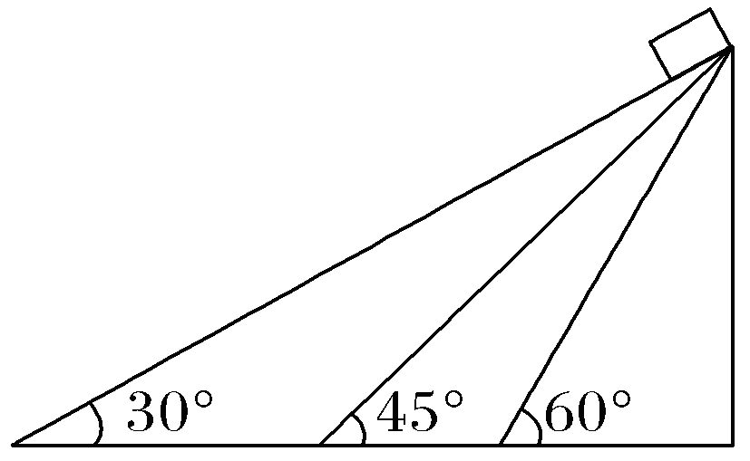
素养提升
【典例1】 如图所示，一物体分别从高度相同、倾角不同的三个光滑斜面顶端由静止开始下滑。下列说法正确的是( )
A．滑到底端时的速度相同
B．滑到底端所用的时间相同
C．在倾角为30°的斜面上滑行的时间最短
D．在倾角为60°的斜面上滑行的时间最短

Slide 14
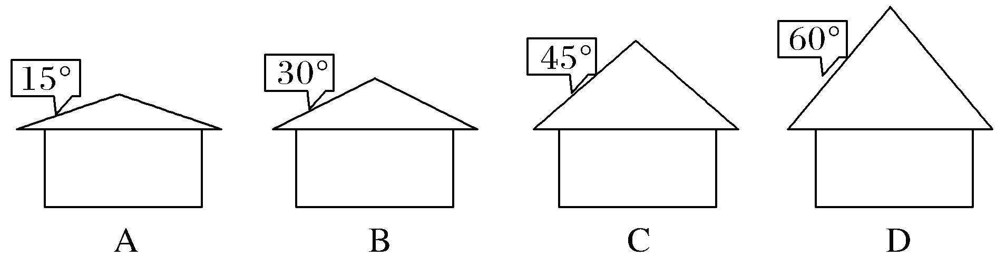
素养提升
【即学即练1】 一间新房即将建成，现要封顶，若要求下雨时落至房顶的雨滴能最快地淌离房顶(假设雨滴沿房顶下淌时做无初速度、无摩擦的运动)，则必须要设计好房顶的高度，下列四种情况中最符合要求的是( )

Slide 15
素养提升

Slide 16
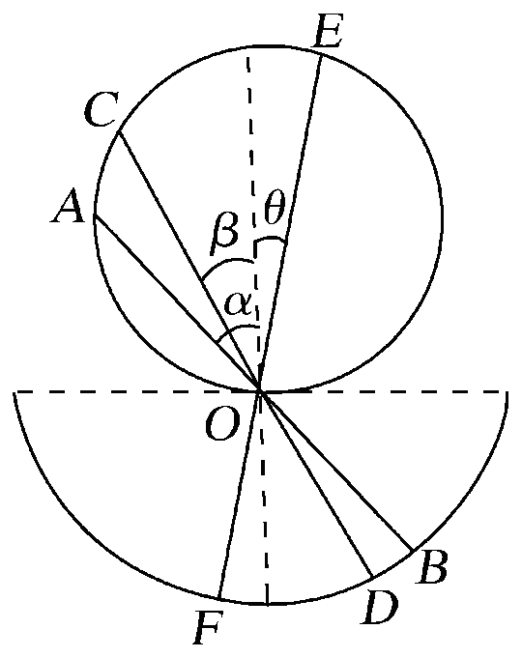
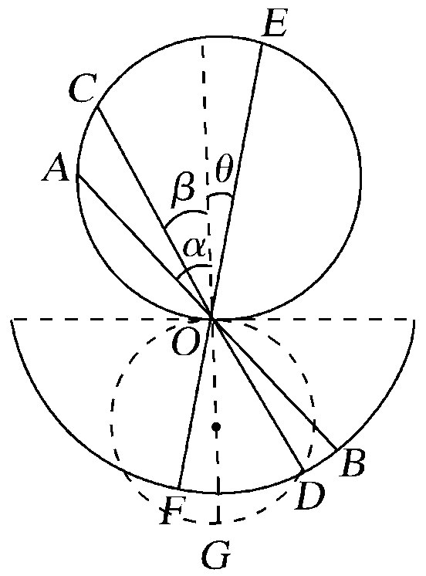
素养提升
【典例2】 (2019·合肥质检)如图所示，有一半圆，其直径水平且与另一圆的底部相切于O点，O点恰好是下半圆的圆心，它们处在同一竖直平面内。现有三条光滑轨道AOB、COD、EOF，它们的两端分别位于上下两圆的圆周上，轨道与竖直直径的夹角关系为α>β>θ，现让一小物块先后从三条轨道顶端由静止下滑至底端，则小物块在每一条倾斜轨道上滑动时所经历的时间关系为( )
A．t_{AB}＝t_{CD}＝t_{EF}
B．t_{AB}>t_{CD}>t_{EF}
C．t_{AB}<t_{CD}<t_{EF}
D．t_{AB}＝t_{CD}<t_{EF}
解析 如图所示，过D点作OD的垂线与竖直虚线交于G，以OG为直径作圆，可以看出F点在辅助圆内，而B点在辅助圆外，由等时圆结论可知，t_{AB}>t_{CD}>t_{EF}，选项B正确。答案 B

Slide 17
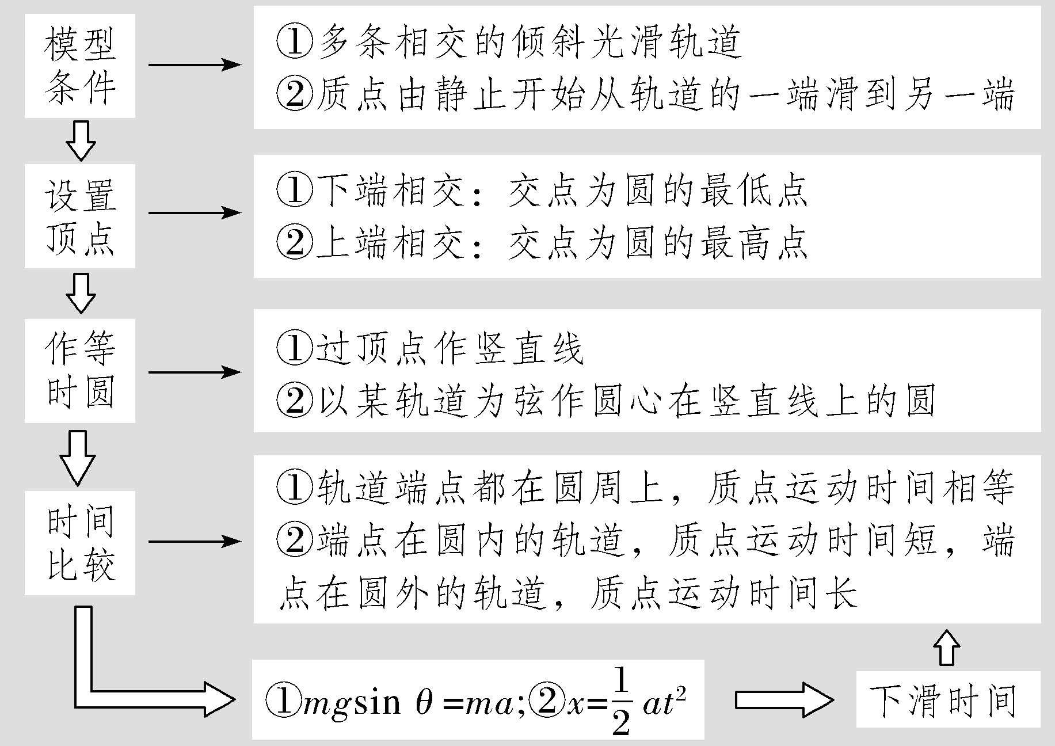
素养提升
思维模板

Slide 18
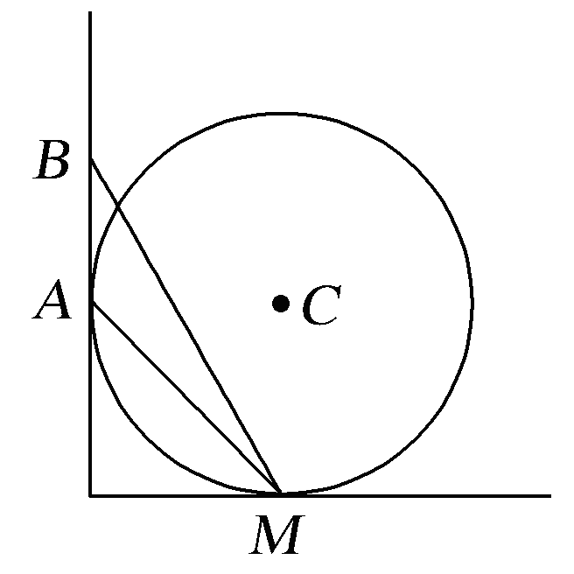
素养提升
【即学即练2】 如图所示，位于竖直平面内的圆周与水平面相切于M点，与竖直墙相切于点A，竖直墙上另一点B与M的连线和水平面的夹角为60°，C是圆环轨道的圆心。已知在同一时刻，甲、乙两球分别从A、B两点由静止开始沿光滑倾斜直轨道运动到M点。丙球由C点自由下落到M点。则( )
A．甲球最先到达M点
B．乙球最先到达M点
C．丙球最先到达M点
D．三个球同时到达M点

Slide 20
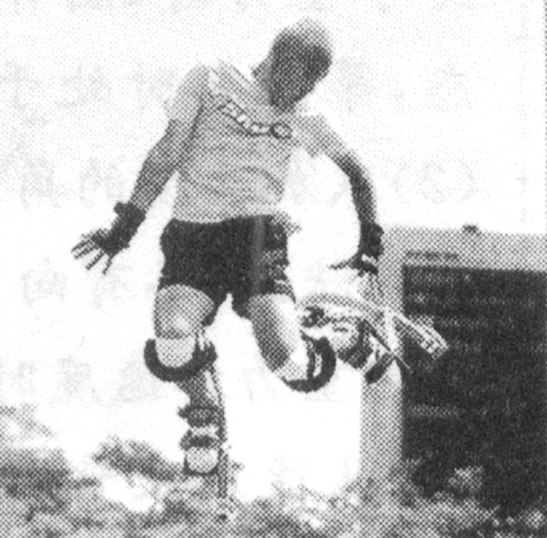
备选训练
1 (2017·常熟模拟)伦敦奥运会开幕式的弹跳高跷表演中，一名质量为m的演员穿着这种高跷从距地面H高处由静止落下，与水平地面撞击后反弹上升到距地面高h处。假设弹跳高跷对演员的作用力类似于弹簧的弹力，演员和弹跳高跷始终在竖直方向运动，不考虑空气阻力的影响，则该演员( )
A．在向下运动的过程中始终处于失重状态
B．在向上运动的过程中始终处于超重状态
C．在向下运动的过程中先处于失重状态后处于超重状态
D．在向上运动的过程中先处于失重状态后处于超重状态
解析 演员在空中时，加速度为g，方向向下，处于失重状态；当演员落地加速时，加速度a向下，处于失重状态；落地后期减速，加速度a向上，处于超重状态；所以演员在向下运动的过程中先处于失重状态后处于超重状态，选项C正确；同理可知，演员在向上运动的过程中先处于超重状态后处于失重状态，选项D错误。 答案 C

Slide 21
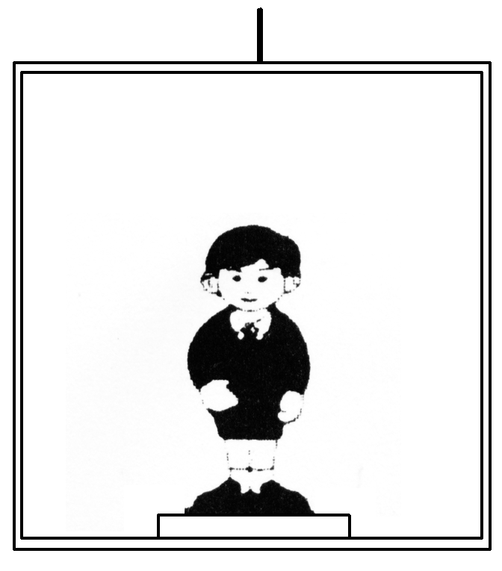
备选训练
2. 如图所示，一人站在电梯中的体重计上，随电梯一起运动．下列各种情况中，体重计的示数最大的是( ).
A．电梯匀减速上升，加速度的大小为1.0 m/s²
B．电梯匀加速上升，加速度的大小为1.0 m/s²
C．电梯匀减速下降，加速度的大小为0.5 m/s²
D．电梯匀加速下降，加速度的大小为0.5 m/s²
F_{N}最大
mg
解析 当电梯匀减速上升或匀加速下降时，电梯处于失重状态，设人受到体重计的支持力为F_{N}，体重计示数大小即为人对体重计的压力F_{N}′.由牛顿运动定律可得mg－F_{N}＝ma，F_{N}＝F_{N}′＝m(g－a)；当电梯匀加速上升或匀减速下降时，电梯处于超重状态，设人受到体重计的支持力为F_{N1}，人对体重计的压力F_{N1}′.由牛顿运动定律可得F_{N1}－mg＝ma，F_{N1}＝F_{N1}′＝m(g＋a)，代入具体数据可得B正确．答案 B

Slide 22
备选训练
3. 应用物理知识分析生活中的常见现象,可以使物理学习更加有趣和深入.例如平伸手掌托起物体,由静止开始竖直向上运动,直至将物体抛出.对此现象分析正确的有( )
A．手托物体向上运动的过程中，物体始终处于超重状态
B．手托物体向上运动的过程中，物体始终处于失重状态
C．在物体离开手的瞬间，物体的加速度大于重力加速度
D．在物体离开手的瞬间，手的加速度大于重力加速度
手和物体分离之前速度相同，分离之后手速度的变化量比物体速度的变化量大，手的加速度大于重力加速度，
手托物体抛出的过程，必有一段加速过程，其后可以减速，可以匀速.

Slide 23


